Slide 1



الطاقة والحرارة
صفحة 54
@SUL2N

Slide 2
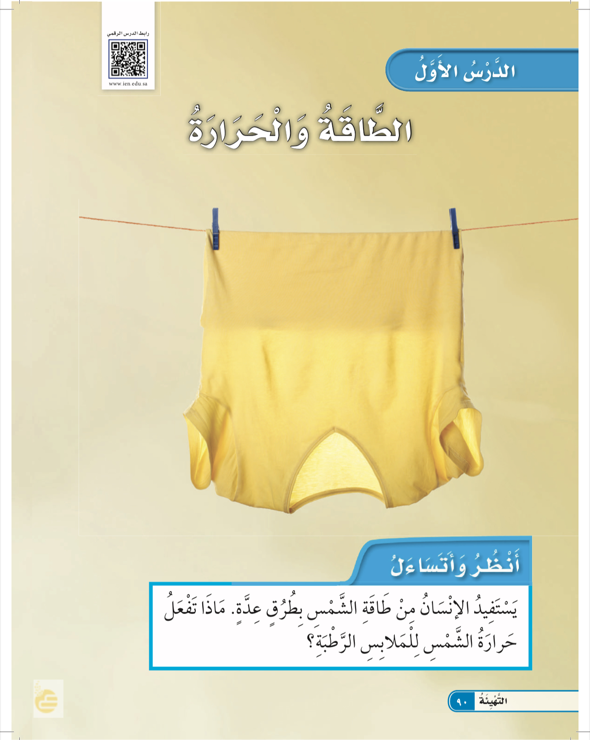

Slide 3
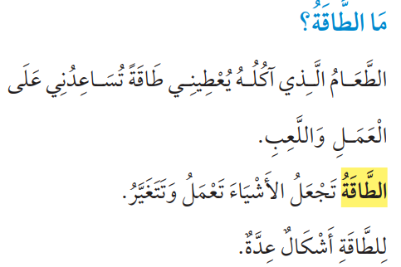


Slide 4



Slide 5
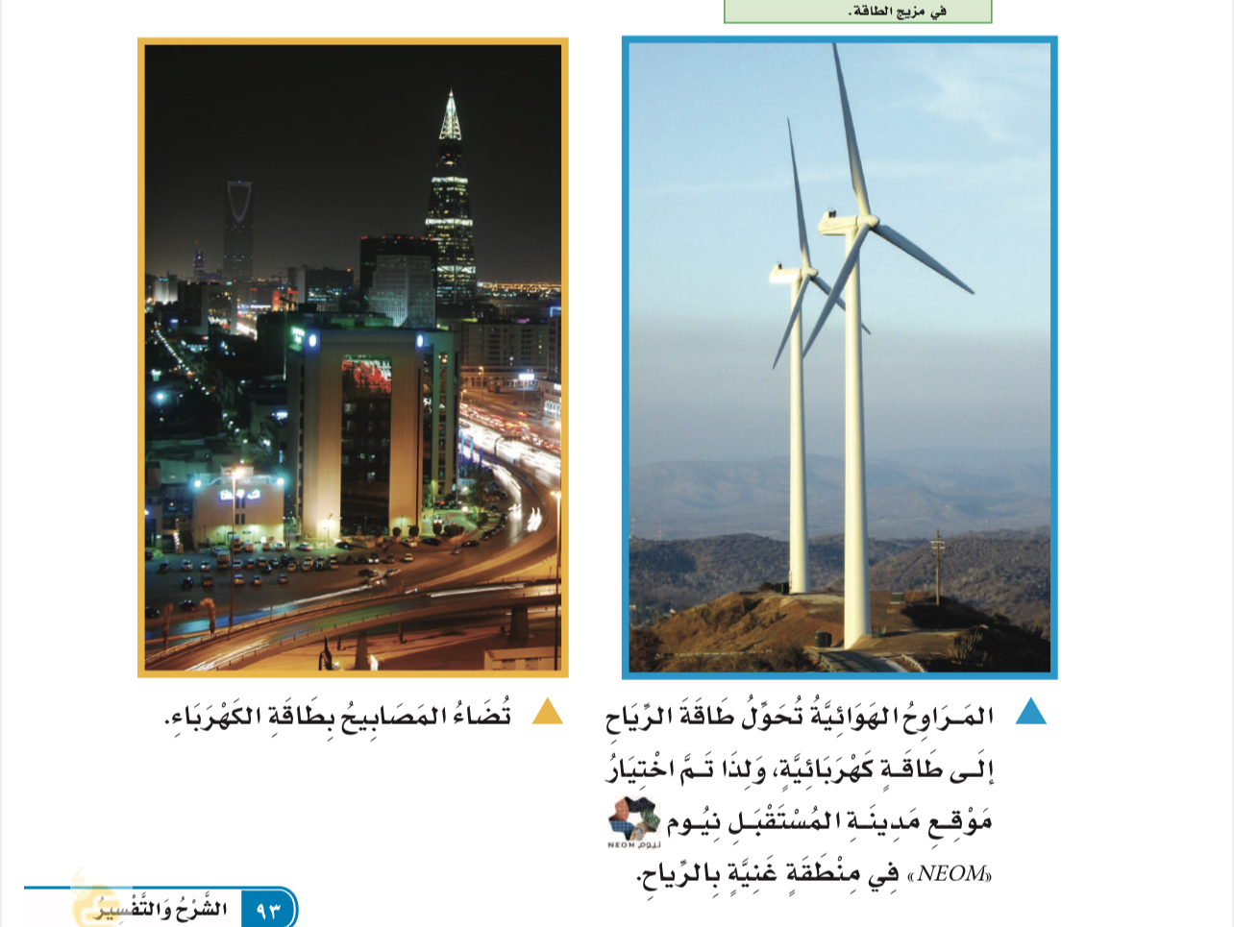
الحرارة
والضوء
والصوت
والكهرباء
من أشكال الطاقة

Slide 6
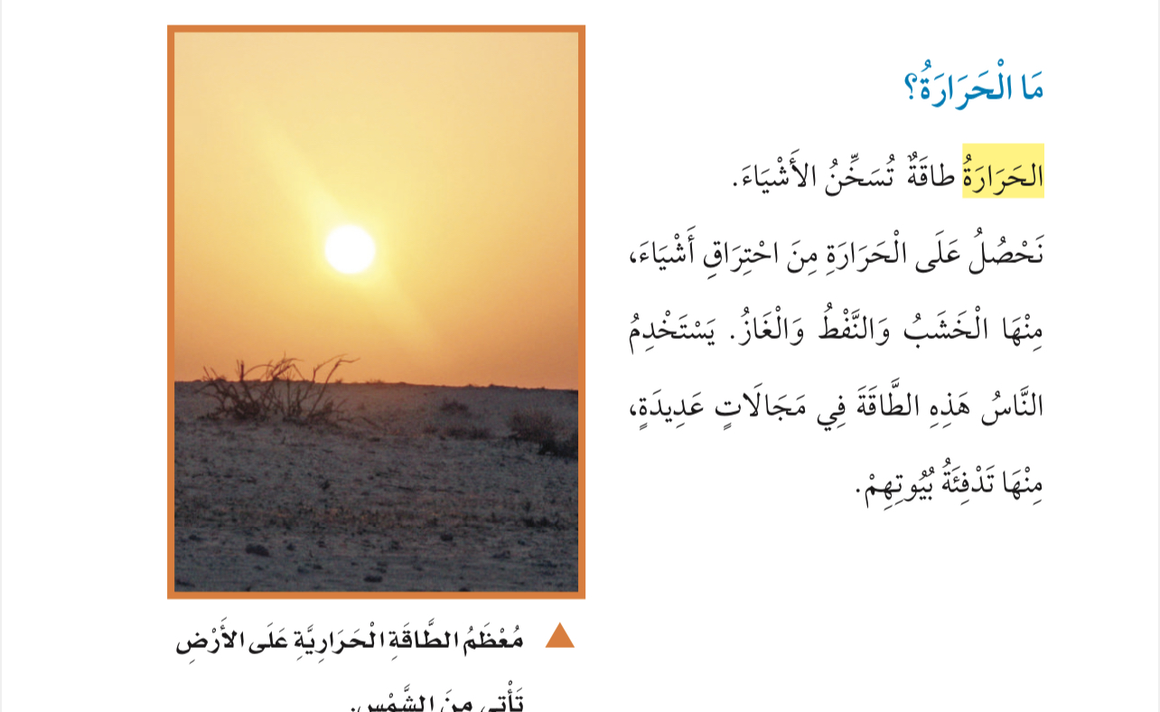

Slide 7
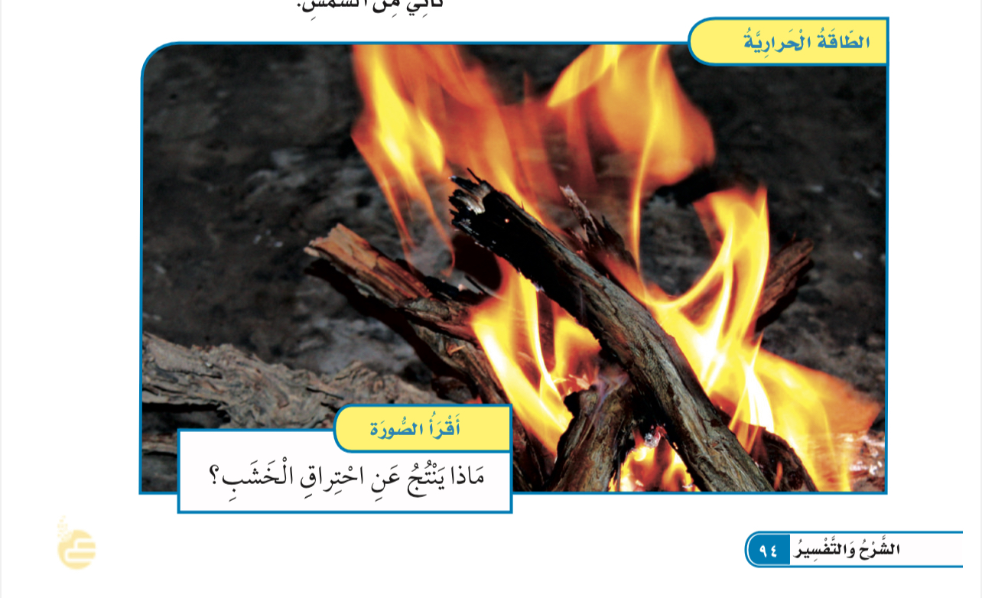

Slide 8
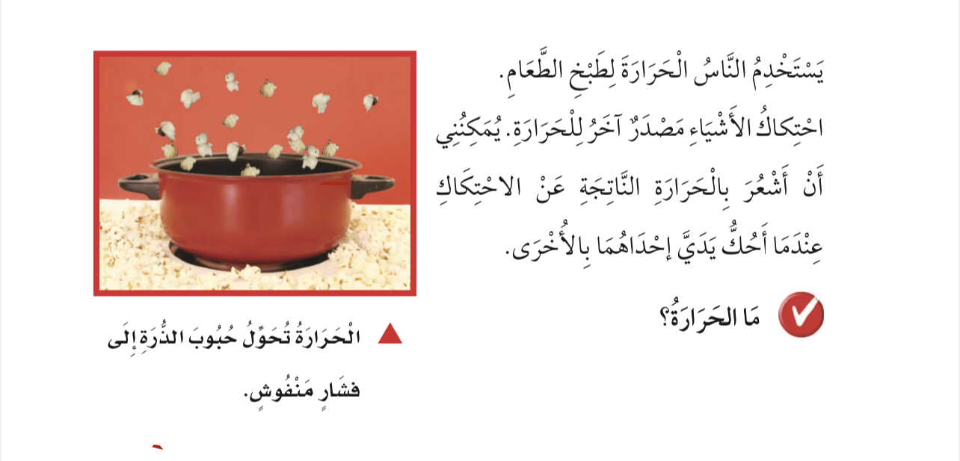
@SUL2N

